Slide 1
АКАДЕМИЈА ТЕХНИЧКО – УМЕТНИЧКИХ
СТРУКОВНИХ СТУДИЈА
БЕОГРАД
ВИСОКА ГРАЂЕВИНСКО ГЕОДЕТСКА ШКОЛА
САВРЕМЕНА АРХИТЕКТУРА
П Р Е Д А В А Њ Е VIII
Alvar Alto
Мр Зоран Живковић дипл.инж.арх.

Slide 2
САВРЕМЕНА АРХИТЕКТУРА
Alvar Alto
Још један од доајена архитектуре XX века који је оставио неизбрисиве трагове у истраживању функције, форме, облика и осталих елемената везаних за све сегменте човечјег битисања
Аалто Хуго Алвар Хенрик, познатији као Алвар Алто рођен је 3. фебруара 1898. године у
Коуртане, Финска, а умро је у Хелсинкију, 11. маја 1976. године.

Slide 3
САВРЕМЕНА АРХИТЕКТУРА
Alvar Alto
Његова каријера почиње са Тампере индустријском изложбом 1922 године, мада различити, мање важни радови, датирају из времена када је био студент. Године1923. Алто је отворио свој први биро у Јyваскyла и 1925. се оженио архитектом Аино Марсио, која је била његов најважнији сарадник све до њене смрти 1949. (изнад свега у држању продукције и управе фирме Артек дрвеног намештаја, који је прво замишљен1928. - у вези са конструкцијом Санаторијума у Паимио-у).

Slide 4
САВРЕМЕНА АРХИТЕКТУРА
Alvar Alto
Он се настанио у Турку који је био тада најразвијенији фински град у уметничком погледу и свакако предусретљив град. То су биле кључне године у његовом развоју као архитекте, период у коме су његови радови пратили исти правац и показивали исти ниво квалитета као и најистакнутији и најсавременији радови у средњој Европи. Стандардизовани блокови зграда у Турку из периода од 1927. до 1928. године, са префабрикованим бетонским елементима, могу се поредити са савременим експериментима Мис ван дер Роа и Гропијуса у Штутгарту

Slide 5
САВРЕМЕНА АРХИТЕКТУРА
Alvar Alto
Алто и његова породица преселили су се у Хелсинки 1931. године.
Тај догађај означио је његову комплетну интеграцију уфински културни живот. Веома важан Турку период означен је заокретом и променом Алтовог рада финском архитектуром уопште ка модернизму. Радови из овог периода већ су назначили карактеристике Алтове архитектуре: намеру да буде и у времену и ванвременска.

Slide 6
САВРЕМЕНА АРХИТЕКТУРА
Alvar Alto
Примери су Командна станица у Турн Саномату из периода 1927. до 1928, Штампарија новина у Турку из периода од 1928. до 1929, градска општинска библиотека у Випури-ју из периода од 1927, 1930-35. год. и Санаторијум југозападне Финске у Паимиоу из периода 1928, 1929-1933. Бројни радови који датирају из овог периода постали су класична дела модерне архитектуре: Алтова кућа у Хелсинкију
1934, 1935-6. ; Фински павиљон за Париску изложбу 1935, 1936-7; Комплекс за фабрику целулозе у граду Сунила 1935-7, 1936-9; Вила Маиреа поред места Нормаку 1937-8. ; Фински павиљон за Светски сајам у Њујорку 1937, 1938-9. ; терасасте куће у Каутуа 1937, 1938-40. Неколико неизведених пројеката из овог периода битни су за разумевање сложености тема Алтовог рада. Ово укључује Бломберг биоскоп у Хелсинкију из 1938, пројекат са конкурса за доградњу универзитетске бибилиотеке у Хелсинкију 1938, конкурс за улаз у област Хелсинкија из 1940. године, Експериментални град из 1941, и развојни план за Кокемаки долину из 1941-42. године.

Slide 7
САВРЕМЕНА АРХИТЕКТУРА
Alvar Alto
Током ратних година, Алто је био на фронту и период непосредно после рата је карактеристичан по његовом активном ангажовању на реконструктивним радовима у Финској. У том периоду прекинут је креативни развој архитектуре, да би око 1950. његова плодна размишљања и машта били директно усмерени ка много сложенијим проблемима кроз које је разматрао симултано фундаменталне ﬁзичке, психолошке, социјалне и културне потребе тог доба.

Slide 8
САВРЕМЕНА АРХИТЕКТУРА
Alvar Alto
Из овог периода датира Сениорски студентски дом у Кембриџу, Масачусетс из 1947-8. године, Градска хала у Саyнатсоло из 1950-2, ванвременско ремек- дело у коме су љубав према материјалима и романтични смисао за простор поново откривени као значења која повећавају социјалне и политичке вредности заједнице. Неизведени пројекат за капелу у Малму у Северном Хелсинкију из 1950. одражава психолошку осетљивост за људску крхкост, ломљивост и поштовање према болу... Овде је Алто достигао дубину и нежност, високу поетичност, које паралелно не опстају у архитектури овог периода.

Slide 9
САВРЕМЕНА АРХИТЕКТУРА
Alvar Alto
Алто је овим пројектом достигао апсолутну контролу у руковању и манипулисању техником и простором, базирану на тридесетогодишњем искуству и обогатио га укључивањем људских и психолошких потреба. То је такође био период учешћа у урбанизму, кулминација у његовим различитим плановима за центар главног града Финске од 1959. до 1973. Његове најважније зграде у Хелсинкију укључују Националну институцију за пензије 1948, 1952-6, Раутало пословну зграду 1952, 1953-5, Културни центар 1955-8, Административну зграду за Енсогутзеит компанију 1959, 1960-2, Зграду скандинавске банке 1962, 1962-4, Универзитетску књижару 1962, 1966-9, Концертну и конгресну халу 1962, 1967-71. и на крају Финландија центар за конференције и концертну халу 1970, 1973-5.

Slide 10
САВРЕМЕНА АРХИТЕКТУРА
Alvar Alto
1950, Градски центар у Јувасyиа 1964. и цркву у Лахти, конкурсни пројекат из 1950. године. Радови у Хелсинкију и серије зграда, развојних планова и пројеката изван главног града сведоче о високом квалитету и могућностима Алтовог дизајна, и о дубини његових размишљања укорењених у историјским, културним и географским традицијама тог времена.

Slide 11
САВРЕМЕНА АРХИТЕКТУРА
Alvar Alto
Треба споменути и главни план за Иматру из 1947-
53, регионални план за Лапланд из 1950-55, Кампус за колеџ за образовање Јуваскyла 1950, 1953-6; центар Сентјоки са протестантиском црквом 1952, 1958-60, Градску скупштину 1960, 1962-5; Библиотеку 1963, 1964-5. Алтова сопствена кућа у Муратсалу 1953, његов студио у Мунккинеими
1953-5, главна зграда политехнике у Иматри 1956, 1957-9; Музеј централне Финске у Јyваскyла 1959,
1960-2, Политехничка библиотека у Отаниеми 1964, 1965-9; Спортски институт колеџа у Едwатиону, Јyваскyла 1967-8, 1968-70; и Музеј Алвара Алта Јyваскyла 1971, 1971-3, значајна су дела.

Slide 12
САВРЕМЕНА АРХИТЕКТУРА
Alvar Alto
Алто је такође одговоран за серије пројеката изван Финске: Стамбене зграде за Интербау у берлинском Хансавиертелу 1955-7, Фински павиљон на Венецијанском бијеналу 1956, Северни Јутланд музеј у Алборгу, Данска 1958, Стамбени блок у Бремену 1958, Културни центар 1958, Студентско удружење у Упсали 1961, скандинавску кућу у Рејкјавику 1962-3, Ентеријер института за интернационално образовање НY 1963, стамбена зграда Сцхонбухл, у Луцерну 1965, библиотека Моунт Ангел бенедиктинског колеџа, Моунт Ангел, Орегон 1965-6, и Парисх Цоммунитy центар поред Болоње 1966-78. Међу нереализованим пројектима је онај за градску скупштину у Готенбургу
1955-7, за културни центар у Еверкусену 1962, музеј у Багдаду 1958. и Схиразу 1970.

Slide 13
САВРЕМЕНА АРХИТЕКТУРА
Alvar Alto
. Стамбене просторије су издигнуте над тереном, како би се обезбедио широки поглед на околни пејсаж. До тада је Ле Корбизје имао искуства са кућама које су биле у ближем или даљем окружењу суседа, али овде је чистина диктирала да вила буде оријентисана на све стране света, тако да не постоје конвенционалне главне или споредне фасаде. Објекат је обгрљен околном средином и са свих страна подједнако комуницира са околином својим подужно третираним прозорским отворима. Главни елеменат функционалне организације овде је аутомобил: он прилази, улази под окриље стубова, заокреће ка главном улазу и даље у луку наставља до гараже, одакле је спреман за поновни одлазак са имања.

Slide 14
САВРЕМЕНА АРХИТЕКТУРА
Alvar Alto
Намештај, светиљке и други предмети дизајнирани су за индивидуалне пројекте зграда 1928. године и произведени су под његовим надзором. Одражавају исте развојне степене који су виђени у архитектури. Његова унутрашња опрема замишљена је као интегрални део зграде којој је намењена и не би требало да буде сматрана само као декорација, већ као аспект свеобухватне креативности и визије аутора.

Slide 15
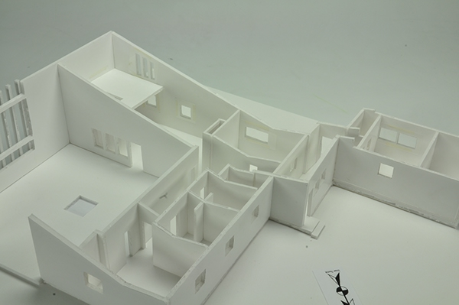
САВРЕМЕНА АРХИТЕКТУРА
Alvar Alto
summer house

Slide 16
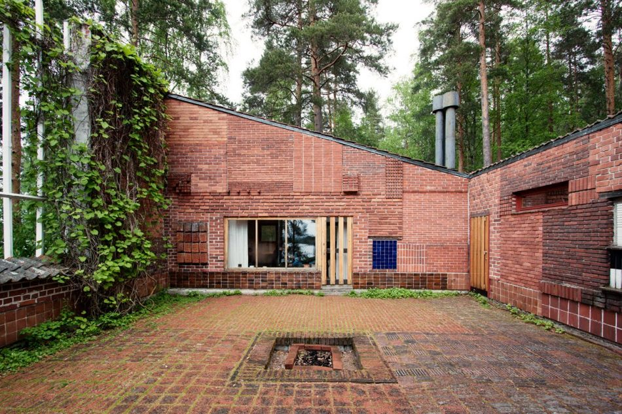
summer house
Идеална интравертна кућа Аалто

Slide 17
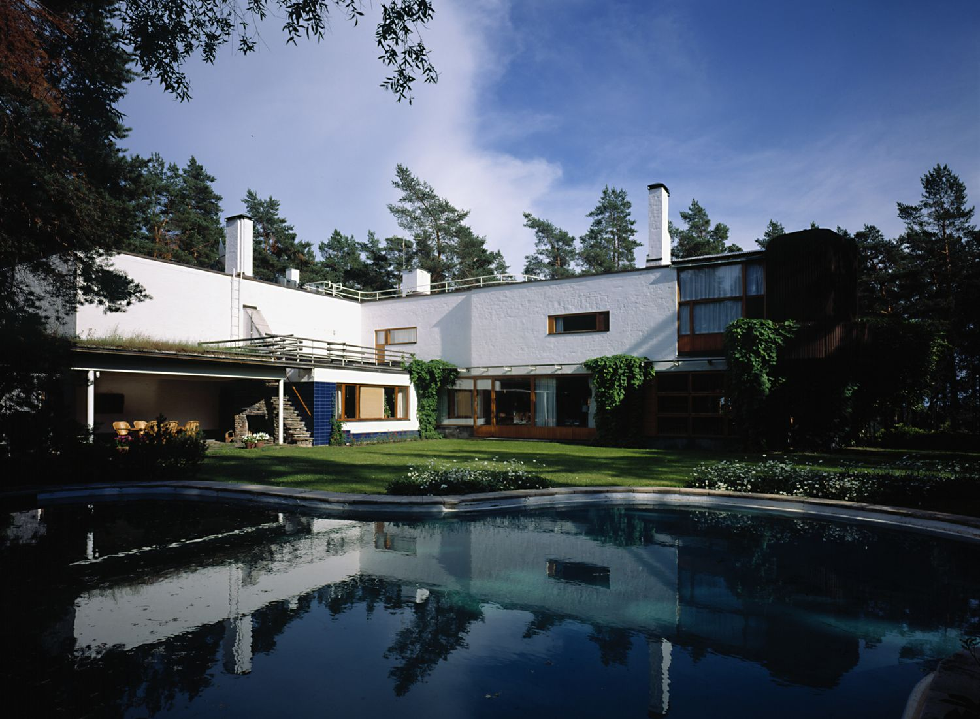
САВРЕМЕНА АРХИТЕКТУРА
Alvar Alto
Villa Mairea
Још један пример унутрашњег заштићеног простора

Slide 18
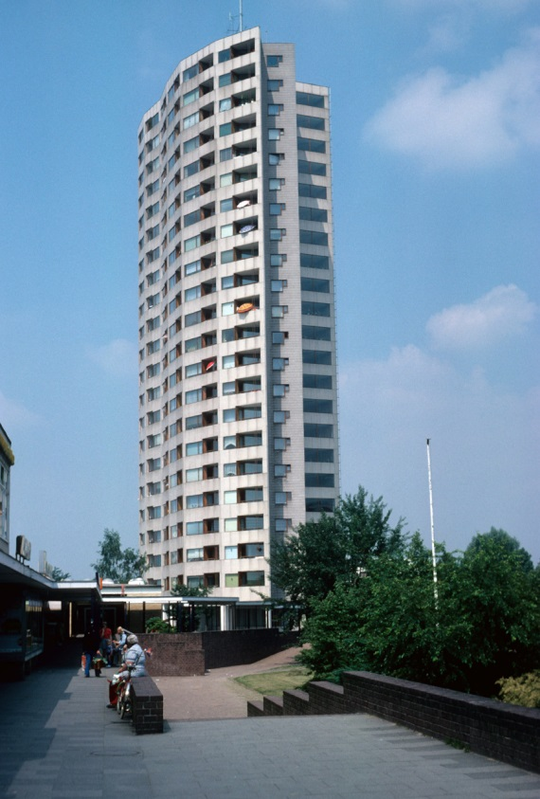
САВРЕМЕНА АРХИТЕКТУРА
Alvar Alto
Аалто колективно становање

Slide 19
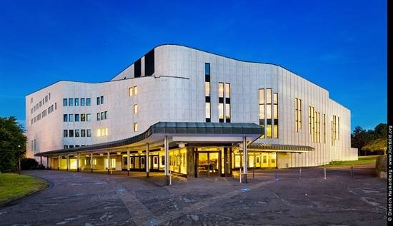
САВРЕМЕНА АРХИТЕКТУРА
Alvar Alto
Alto- Teatar u Esenu

Slide 20
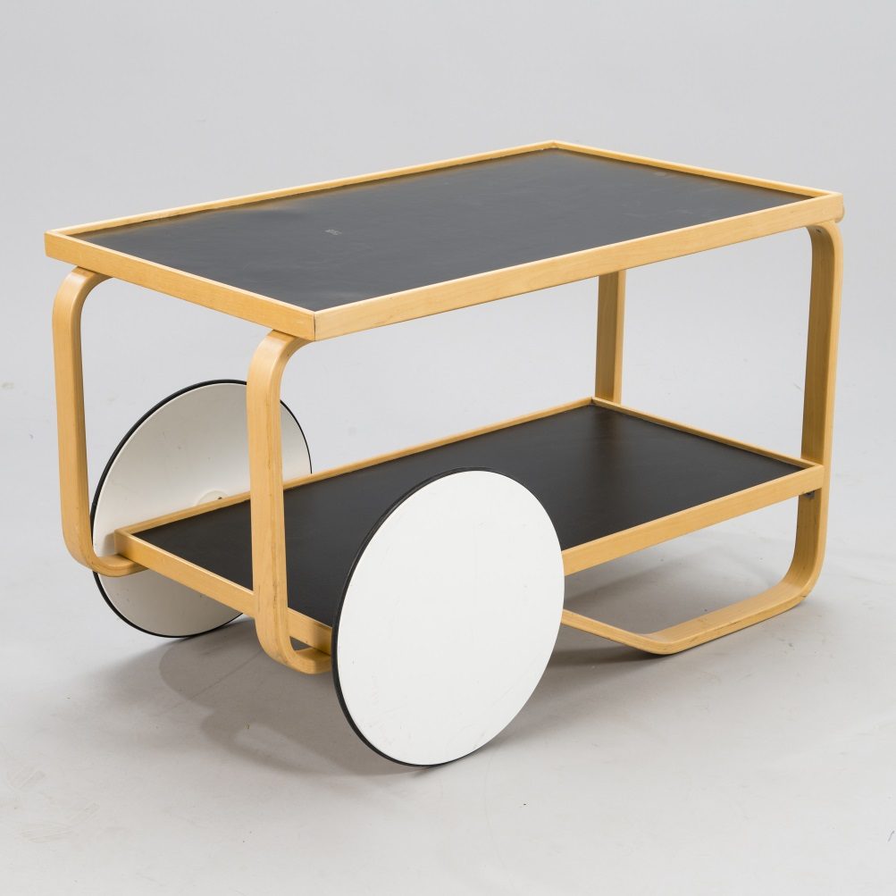
Аалто дизајн

Slide 21
САВРЕМЕНА АРХИТЕКТУРА
Alvar Alto
Закључак
Алто као још један од признатих архитеката XX века оставио је утицај не само у архитектури и форми већ и у истраживању облика, боје, утицаја историје на савремену архитектуру.
Дакле своју заоставштину поклонио нам је као неко ко се бавио и формом и обликом, а при том хуманим приступом овом пољу.
Остаће нам као вечити спомен његовом делу сви његови објекти као и студије и анализе у савременој архитектури XX века

